Slide 1
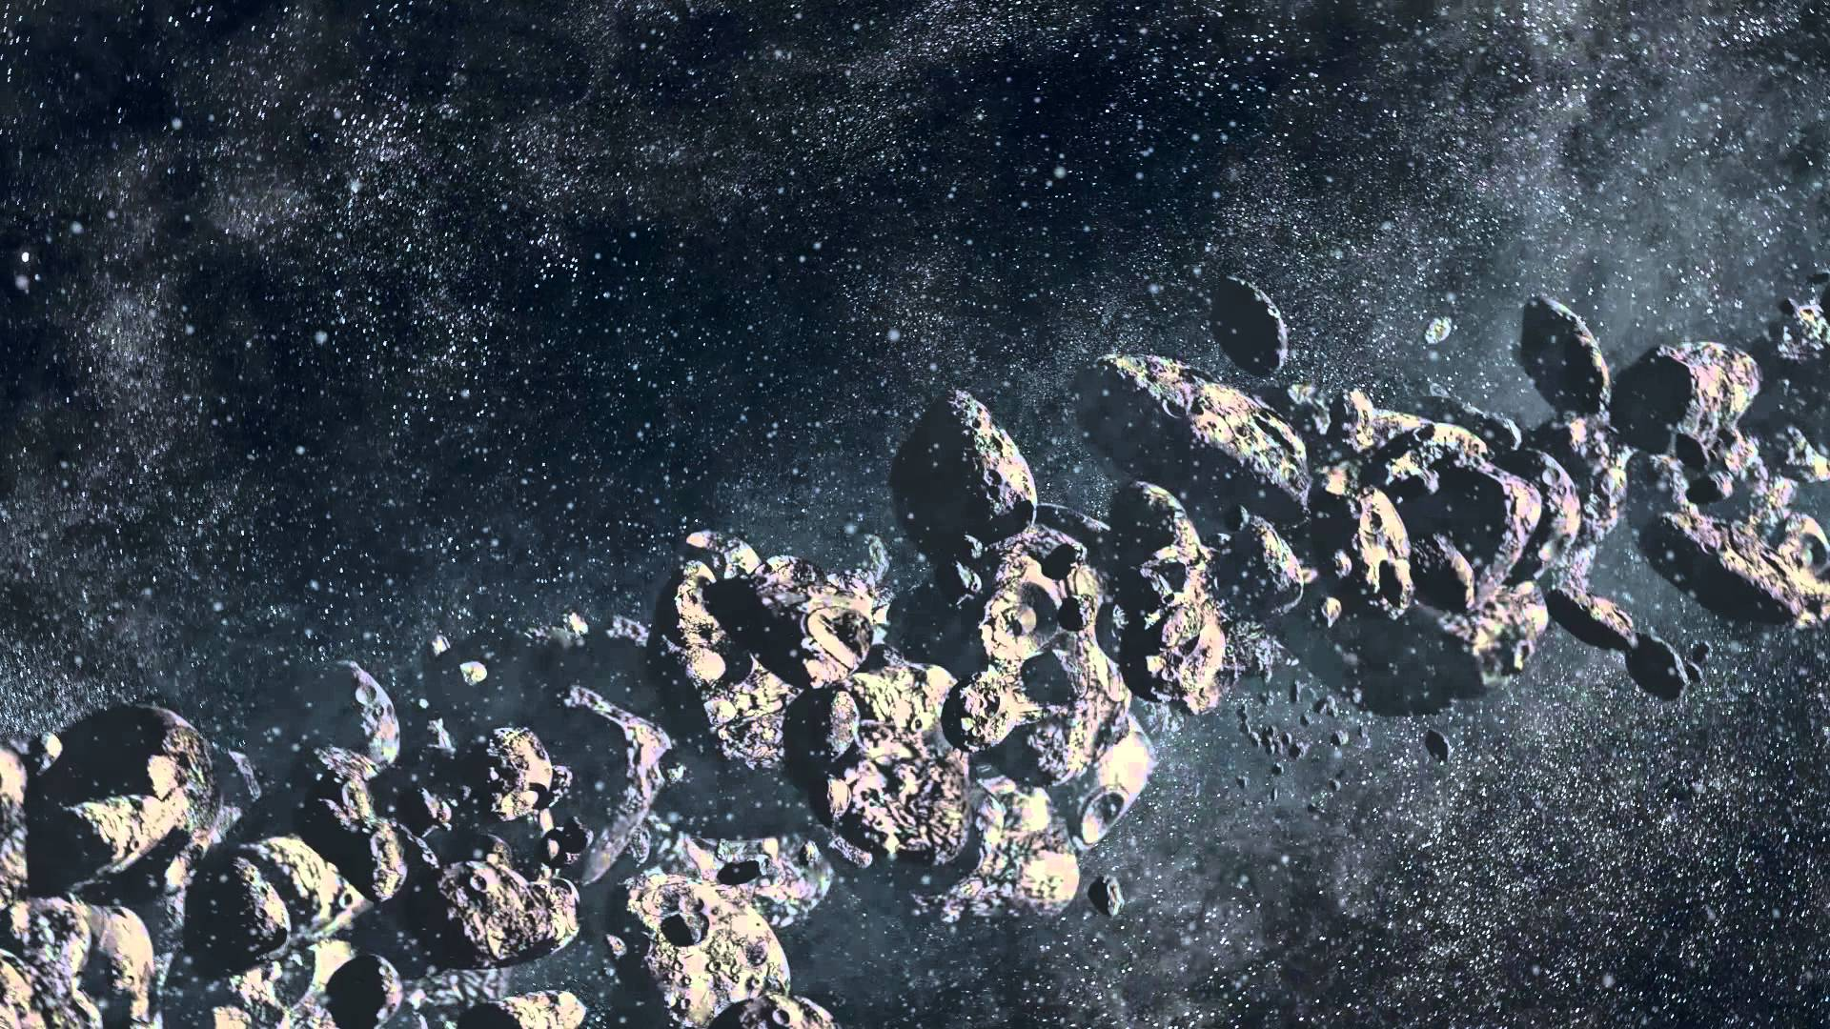
CUERPOS MENORES DEL SISTEMA SOLAR
Natalia Lucía Oliveros Gómez
Física-UIS

Slide 2
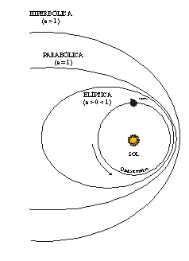
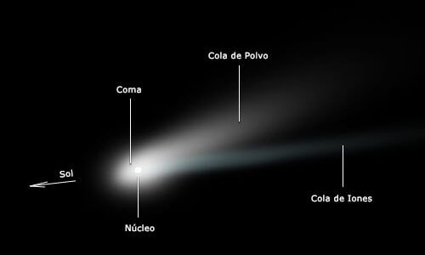
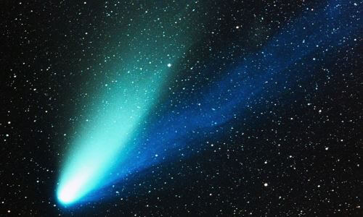
Trayectorias:
Elípticas
Parabólicas
Hiperbólicas.
¿COMO SE CLASIFICAN?
COMETAS
Compuestos:
Agua
hielo seco
amoníaco
metano
Hierro
Magnesio
Sodio
silicatos.

Slide 3
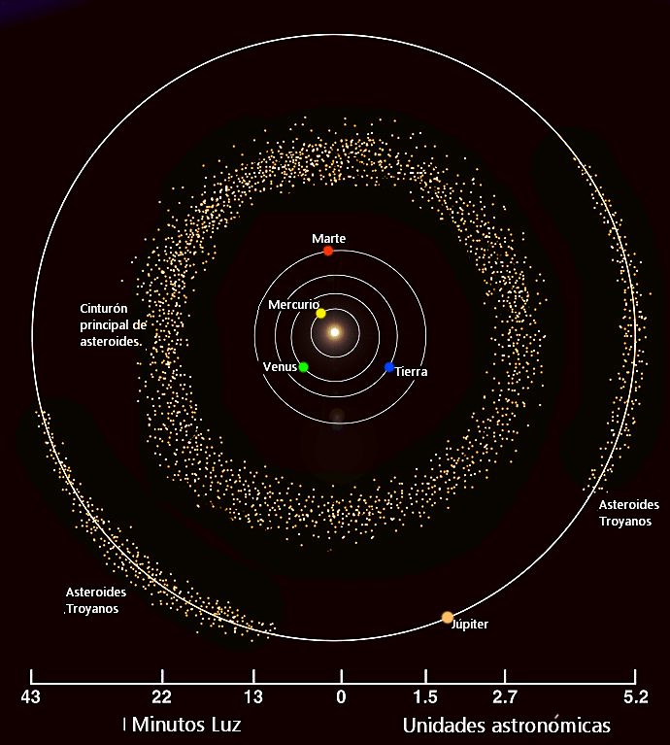
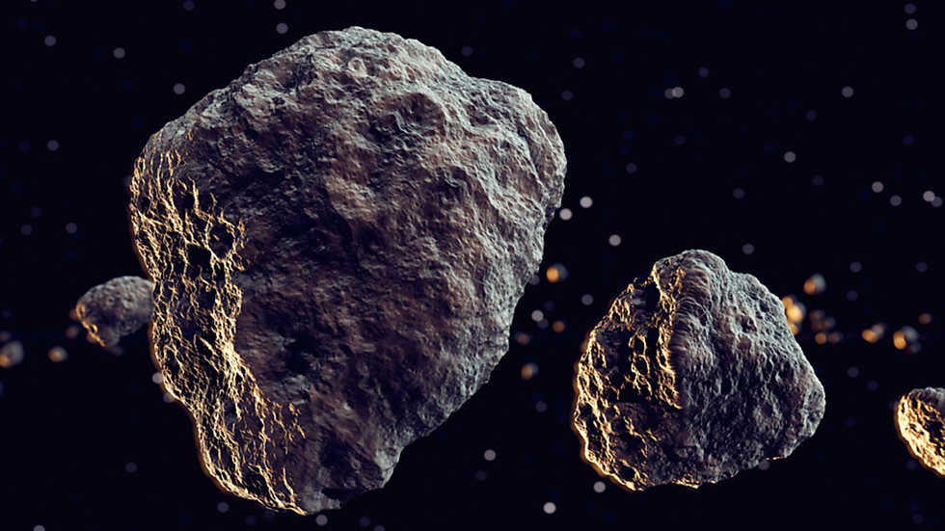
ASTEROIDES

Slide 4
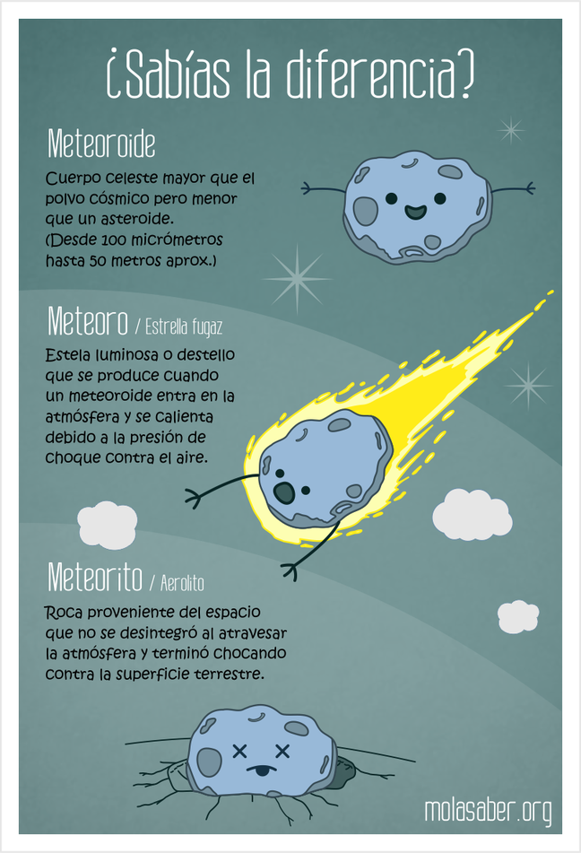
¿SABIAS LA
DIFERENCIA?
Estados de los restos
interplanetarios.
Restos
Luz
Atmosfera

Slide 5
